Slide 1

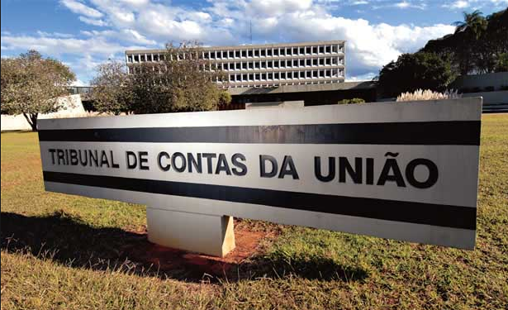
Lei Anticorrupção
Reflexos da MP 703 no controle externo
exercido pelo
Congresso Nacional e pelo TCU

Slide 2
Contextualização
CONTROLE
SIGILO
O QUE ESTÁ EM JOGO?
Controle concomitante ou controle ex post?

Slide 3


Regra « 20 : 60 : 20 »
20% são desonestos
Gerenciamento de risco de fraude
60% são honestos, mas suscetíveis a desvios, caso a situação permita
Gerenciamento da ética
Código de conduta
Controles internos
Denúncias anônimas
“O exemplo vem de cima”, chefia, autoridades
20% são honestos
Dispensam medidas preventivas

Slide 4

R
Governança e PROBABILIDADE
A boa governança...
...reduz a chance de uma tomada de decisão alheia aos interesses do dono do negócio

Slide 5

MP 703 e RISCO
INTENÇÃO
ACORDO
Alguns atos carecem de procedimentos próprios para guarda de valores fundamentais. Há de existir uma expectativa de controle no adequado cumprimento dessa ritualística. A ausência desse pressuposto de controle (expectativa) e a impossibilidade de verificação ex post, AUMENTAM O RISCO da decisão.
E o “NÃO ACORDO” ?

Slide 6
Consequência
Afastamento do CONGRESSO NACIONAL e do TCU do controle republicano sobre os atos do poder executivo
MENOS CIDADÃO

Slide 7
MP 703
(texto atual)
Art. 16 ...
§ 14. O acordo de leniência depois de assinado será encaminhado ao respectivo Tribunal de Contas, que poderá, nos termos do inciso II do art. 71 da Constituição Federal, instaurar procedimento administrativo contra a pessoa jurídica celebrante, para apurar prejuízo ao erário, quando entender que o valor constante do acordo não atende o disposto no § 3º.” (NR)

Slide 8
MP 703
(texto sugerido)
Art. 16 ...
§ 14. A celebração do acordo de leniência, ou a mera declaração de intenção para realizá-lo, não impede que o órgão legislativo e o respectivo Tribunal de Contas exerçam o controle externo sobre a legalidade, economicidade, efetividade e legitimidade dos atos praticados pelo leniente, pelo interessado ou pelo órgão acometido da conduta lesiva à administração pública, inclusive no que ser refere aos atos administrativos realizados no transcorrer das negociações para celebração do acordo (NR)

Slide 9
MP 703
(texto atual)
Art. 17-A. Os processos administrativos referentes a licitações e contratos em curso em outros órgãos ou entidades que versem sobre o mesmo objeto do acordo de leniência deverão, com a celebração deste, ser sobrestados e, posteriormente, arquivados, em caso de cumprimento integral do acordo pela pessoa jurídica.” (NR)

Slide 10
MP 703
(texto sugerido)
Art. 17-A. Os processos administrativos em curso no órgão ou entidade contratante ou que participe da respectiva celebração, referentes a licitações e contratos administrativos alcançados pelo objeto do acordo de leniência de que trata o art. 17, deverão, após a materialização do acordo, ser sobrestados e, posteriormente, arquivados, em caso de cumprimento integral das obrigações assumidas pela pessoa jurídica.” ” (NR)

Slide 11
MP 703
(texto atual)
Art. 16 ...
§ 2º O acordo de leniência celebrado pela autoridade administrativa:
I - isentará a pessoa jurídica das sanções previstas no inciso II do caput do art. 6º e das sanções restritivas ao direito de licitar e contratar previstas na Lei nº 8.666, de 21 de junho de 1993, e em outras normas que tratam de licitações e contratos;

Slide 12
MP 703
(texto sugerido)
Art. 16 ...
§ 2º O acordo de leniência celebrado pela autoridade administrativa:
I - isentará a pessoa jurídica das sanções previstas no inciso II do caput do art. 6º e das sanções restritivas ao direito de licitar e contratar previstas na Lei nº 8.666, de 21 de junho de 1993),(e em outras normas que tratam de licitações e contratos);

Slide 13
MUITO OBRIGADO!

